Slide 1
第七节 闭环系统频率特性的绘制

Slide 2


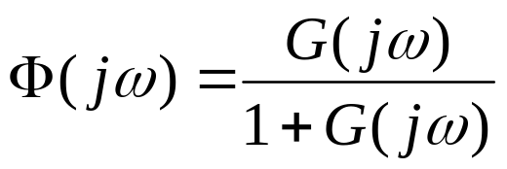


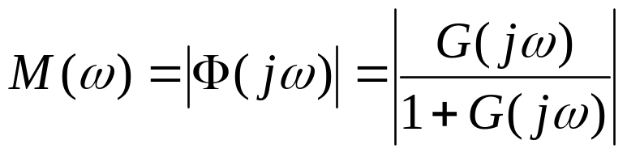
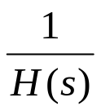

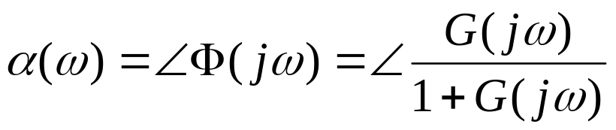
一、闭环系统频率特性和开环系统频率特性的关系
对于单位反馈系统，闭环系统的频率特性Φ(jω)和开环系统的频率特性G(jω)的关系为
-
-
闭环系统的幅频特性和相频特性分别为
-
对于非单位反馈系统，闭环系统的频率特性Φ(jω)

Slide 3
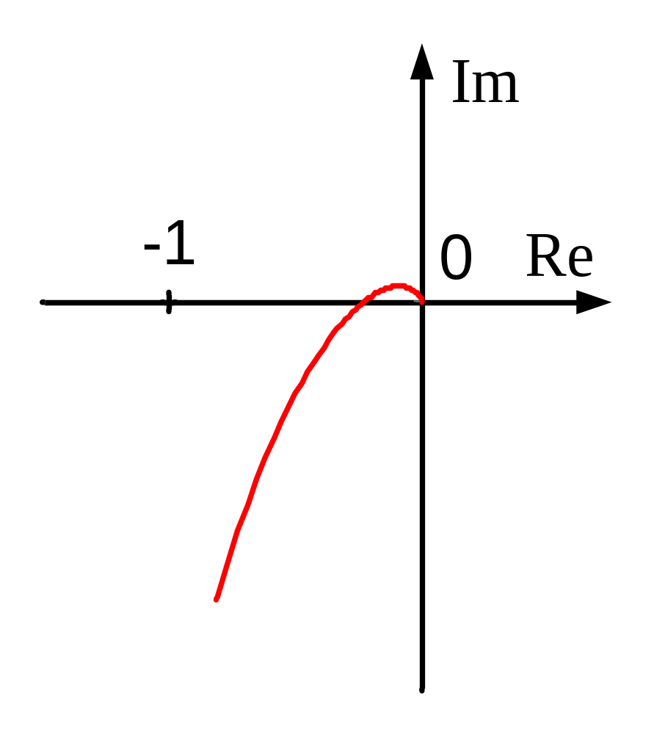


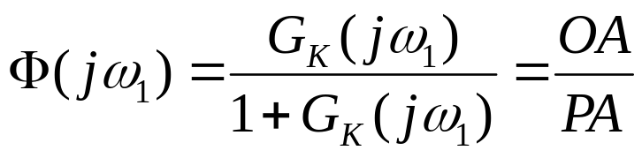
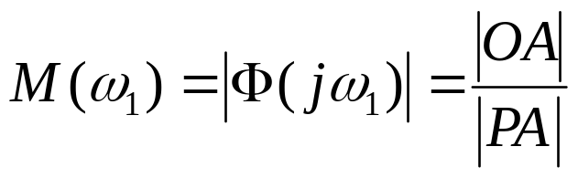
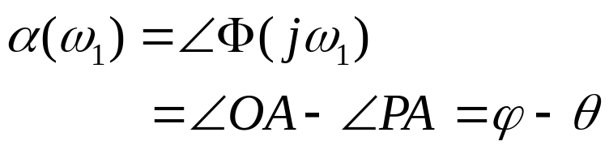
设开环系统频率特性G_{K}(jω)的极坐标图如图所示
当ω=ω₁时为图中A点
向量 OA=G_{K}(jω₁)
令 (－1，j0) 为P点
向量 PA=1+G_{K}(jω₁)
P
●
A
如果选择一组ω值，可得一组对应的M(ω)和α(ω)值，据此可画出闭环系统的幅频特性和相频特性或极坐标图。但很麻烦。

Slide 4
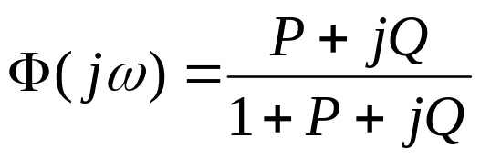
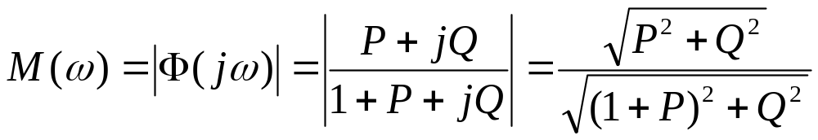
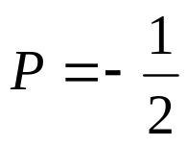
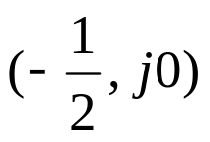
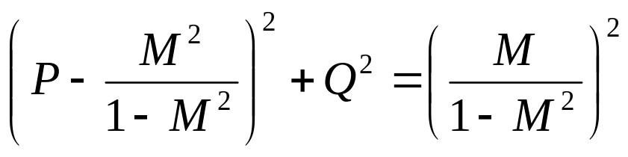
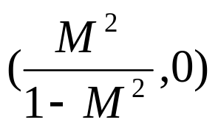
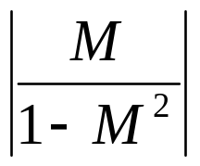
二、等幅值轨迹（等M圆）
将开环系统频率特性写成复数形式：G_{K}(jω)=P+jQ，带入Φ(jω)
上式两边平方，整理可得
若M=1,上式变为: ,这是通过 点平行于虚轴的直线
若M≠1,上式变为:
这是一个圆的方程。圆心在 ，半径为 。

Slide 5
对于给定的M值，可算出圆心和半径，在G(s)平面上绘出一个圆
M | 20lgM(dB) | 圆心横坐标P | 圆心纵坐标Q | 圆半径
0.5 | -6.0 | 0.33 | 0 | 0.67
0.7 | -3.1 | 0.96 | 0 | 1.37
0.8 | -1.9 | 1.78 | 0 | 2.22
1.0 | 0 | ∞ | 0 | ∞
1.2 | 1.6 | -3.327 | 0 | 2.73
1.4 | 2.9 | -2.40 | 0 | 1.46
1.6 | 4.1 | -1.64 | 0 | 1.03
1.8 | 5.1 | -1.46 | 0 | 0.80
2.0 | 6.0 | -1.33 | 0 | 0.67
3.0 | 9.6 | -1.13 | 0 | 0.38

Slide 6
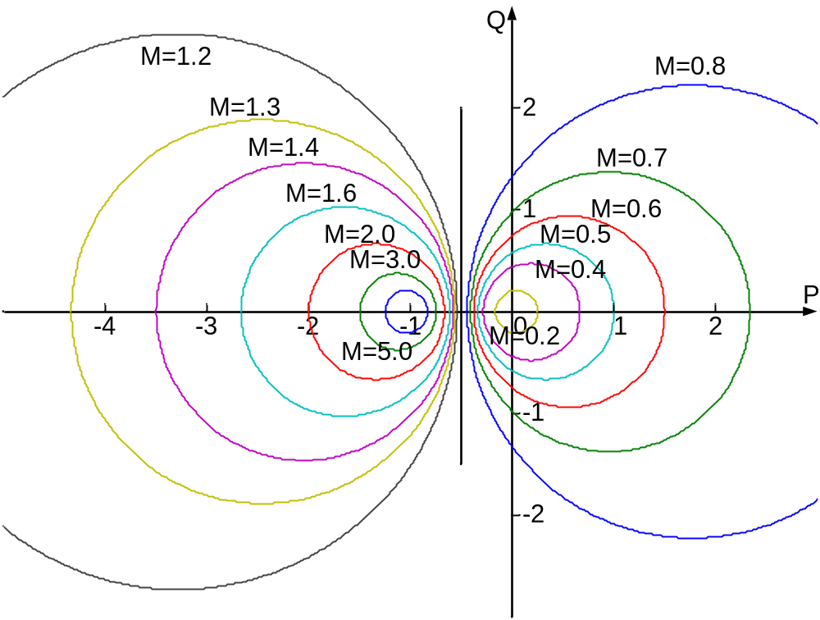
当M>1时，等M圆在p=－1/2直线的左边，随着M的增大，M圆越来越小，最后收敛于(-1,j0)点。
当M<1时，等M圆在p=－1/2直线的右边，随着M的减小，M圆越来越小，最后收敛于原点。
对单位反馈系统而言，当知道开环频率特性的极坐标图在G_{K}(s)平面中的位置，就可确定闭环幅频特性。若知与某等M圆相交的频率，就可确定闭环频率特性在这个频率时的幅值。
Notes:
若知与某等M圆相切的频率，就可确定闭环幅频特性在这个频率时有最大值。

Slide 7
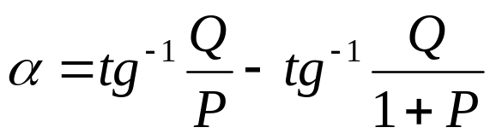
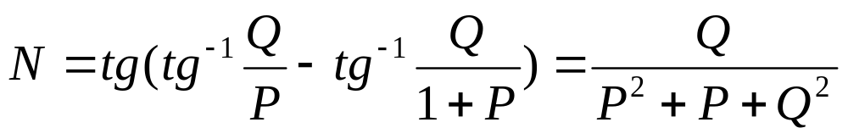
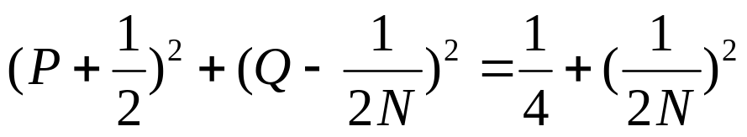
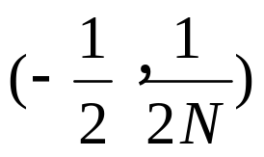
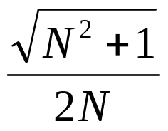
三、等相角轨迹（等N圆）
设 tgα=N
整理可得
这是一个圆的方程。圆心在 ，半径为 。
取不同的α值，可得不同的N值，可在G(s)平面画出一组等N圆。
由于任何一个角±180°的倍数后的正切相同，所以等N轨迹与等α轨迹不同。等α轨迹不是一个完整的圆弧。

Slide 8
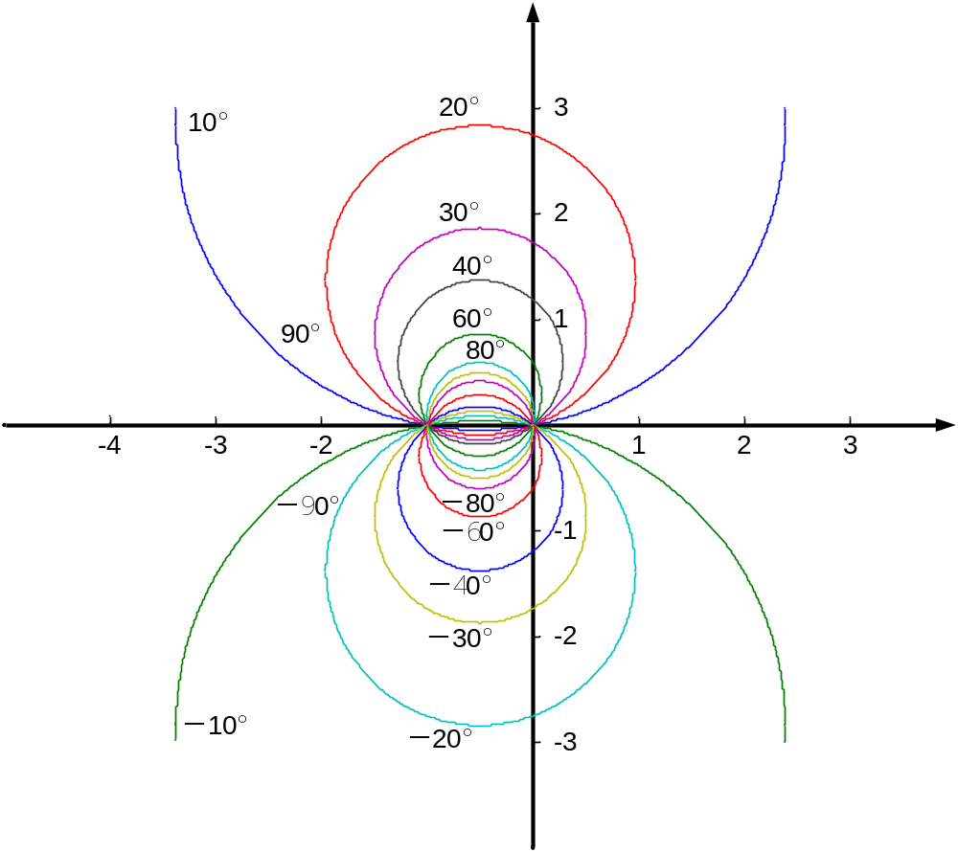
对单位反馈系统而言，当知道开环频率特性的极坐标图在G_{K}(s)平面中的位置，就可确定闭环相频特性。若知与某等N圆相交的频率，就可确定闭环频率特性在这个频率时的相角。
Notes:
对等N圆而言，±90°时正好合成一个圆， 60°与-120°合成一个圆，-180°是[-1,0]一段直线， [-1,0]以外的实轴为0°。另外上下圆弧分别与所标角度± 360°同线，如90°与- 270°同线。

Slide 9

四、利用等M圆和等N圆求闭环系统频率特性
在绘有等M圆图的G(s)平面上，画出开环系统频率特性的极坐标图G_{K}(jω)。G_{K}(jω)与等M圆的交点给出了一组交点频率和与该组频率对应的闭环系统的幅值，据此可以画出以ω为横坐标，M(ω)为纵坐标的闭环系统幅频特性曲线。
在绘有等N圆图的G(s)平面上，画出开环系统频率特性的极坐标图G_{K}(jω)。G_{K}(jω)与等N圆的交点给出了一组交点频率和与该组频率对应的闭环系统的相角，据此可以画出以ω为横坐标，α(ω)为纵坐标的闭环系统相频特性曲线。

Slide 10

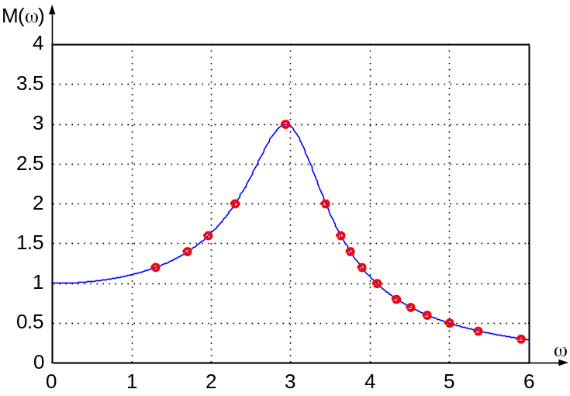
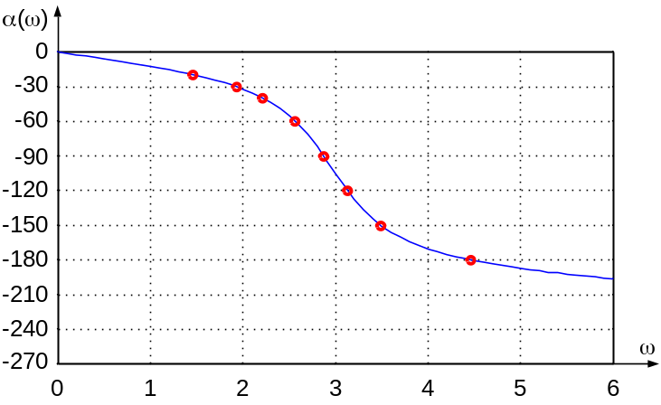
Notes:
由等M圆和等N圆求闭环频率特性，教材P193图5-69，G(s)=99/[s(s+2)(s+10)]

Slide 11
五、闭环系统频率特性的特点
闭环系统频率特性具有低通滤波器的特性，M(0)=1或M(0)≈1，M(∞)=0。
频率在0~∞区间内变化时，M(ω)有两种，即具有峰值或单调下降的。
对具有峰值的M(ω)曲线，称峰值M_{P}为谐振峰值，相应的频率ω_{P}称为峰值频率或谐振频率。
由前面根据开环极坐标图和等M圆绘制闭环幅频特性过程可知，和G(jω)相切的等M圆的M值即为谐振峰值。
当M(ω)曲线下降到0.707M(0)时，对应的频率ω_{b}称为闭环系统的通频带频率或频带宽度。由G(jω)曲线和M=0.707M(0)的等M圆的交点对应的频率即为ω_{b}。
注意：前面根据等M圆、等N圆和开环极坐标图绘制闭环幅频特性和相频特性，不是Bode图。当然可以通过对ω和M(ω)取对数后得到Bode图。控制工程常用尼柯尔斯图来获得Bode图。

Slide 12
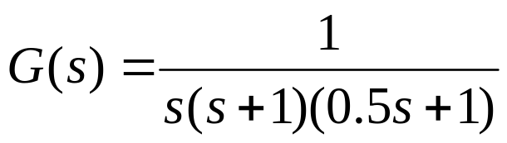
六、尼柯尔斯图
尼柯尔斯(Nichols)图，也称对数幅相频率特性图。它是以相频特性为横坐标(单位一般为°)，以对数幅频特性为纵坐标(单位一般为dB)，以ω为参变量的一种图示法。
仿照在G(s)平面上绘制等M圆图和等N圆图的方法，在对数幅相平面上也可绘制等幅值轨迹(等M轨迹)和等相角轨迹(等N轨迹)。这就是对数幅相平面上的尼柯尔斯图线。参见p312图5.7.6
在绘有等M轨迹和等N轨迹的对数幅相平面上，画出开环系统的对数幅相频率特性曲线。该曲线与等M轨迹、等N轨迹的交点给出了每一频率下闭环系统的对数幅值和相角。据此可以画出闭环系统的Bode图。

Slide 13
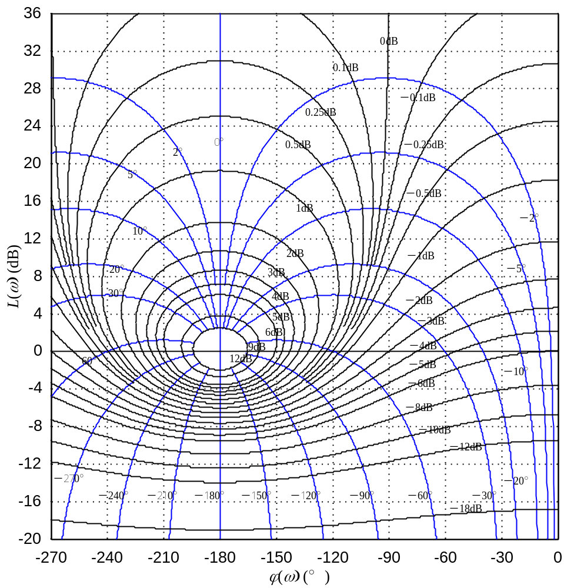

Slide 14
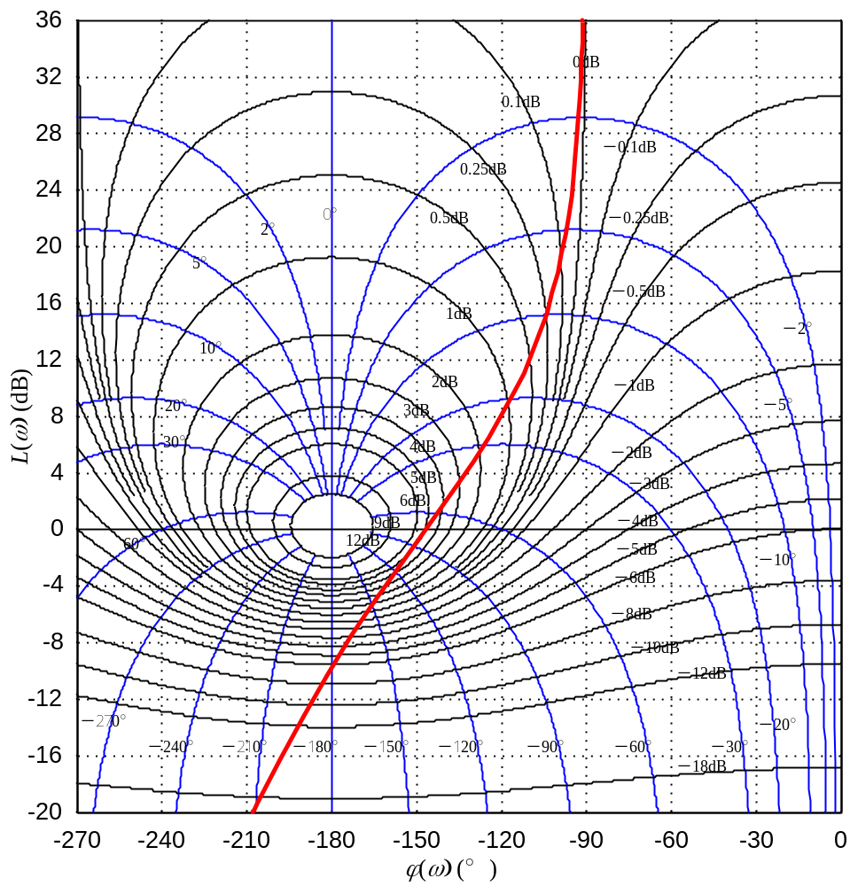

Slide 15
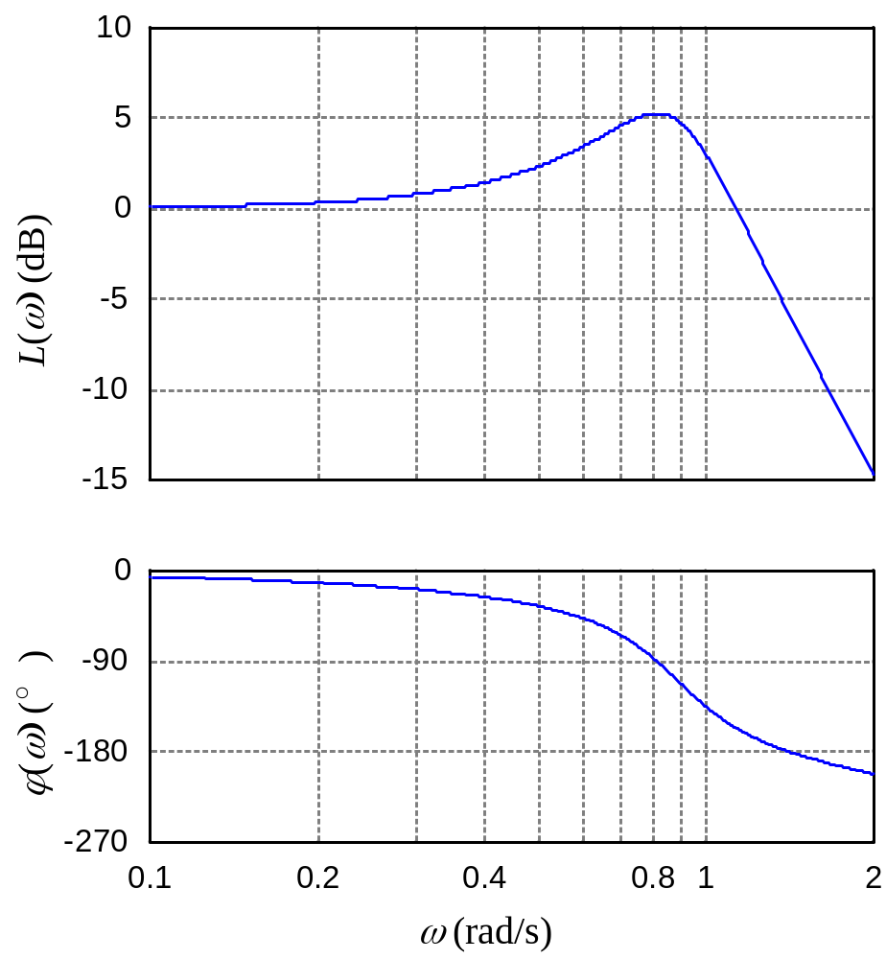

Slide 16


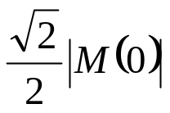


七、闭环频率特性性能指标
常用的有下列三项：
零频值 M(0)：闭环幅频特性的零频值
谐振峰值M_{p}：系统闭环频率特性幅值的最大值。
谐振频率ω_{p}：系统闭环频率特性幅值出现最大值时的频率。
系统带宽和带宽频率：设 为系统的闭环频率特性，当幅频特性 下降到 时，对应的频率 称为带宽频率。频率范围 称为系统带宽。

Slide 17
小结

